Slide 1
2D 게임 프로그래밍
애니메이션

Slide 2
학습목표
유니티 의 Sprite Sheet와 Animation Clip을 이해합니다.
Export , Import를 위한 Struct 를 설계합니다.
유니티와 언리얼 컴포넌트를 비교합니다.
4. 간단한 애니메이션 변경 실습을 합니다.

Slide 3
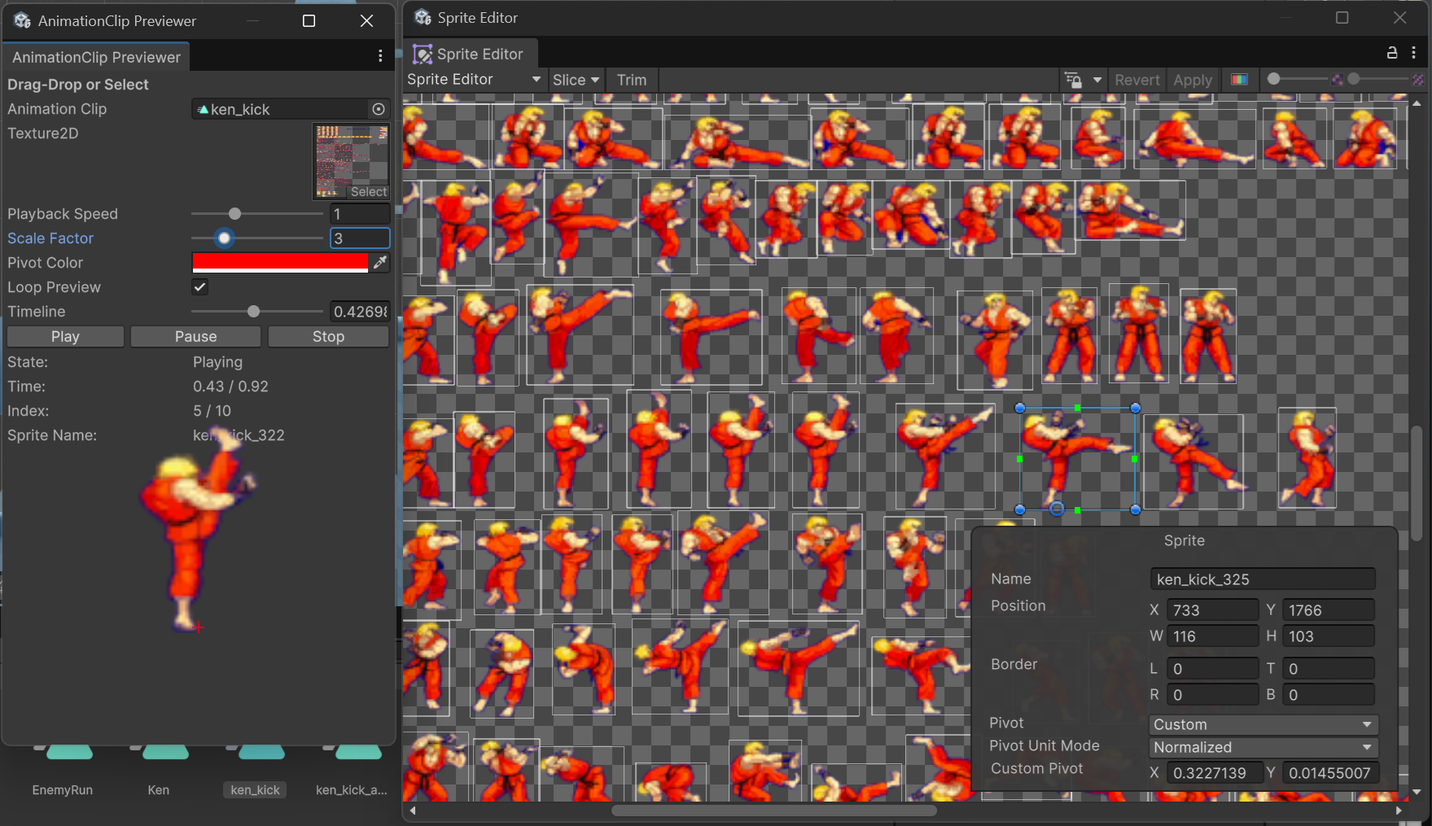
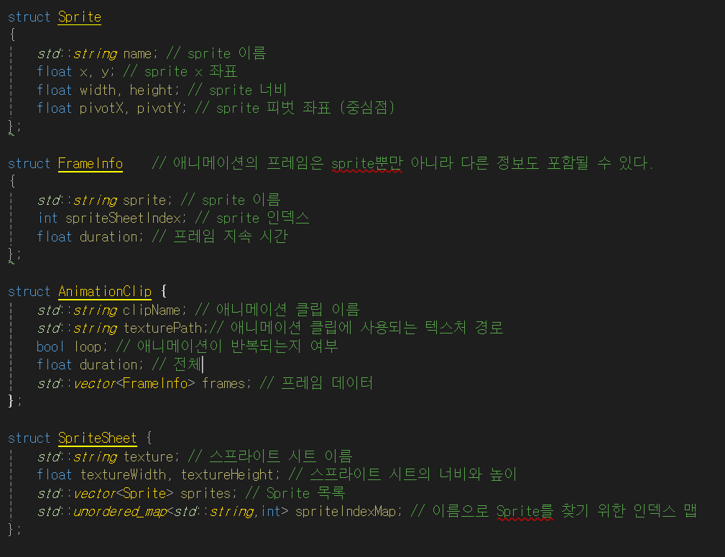

Sprite Sheet
유니티 SpriteSheet. 각 Sprite의 이름,영역, Pivot을 설정 할수있다.
기본적으로 Unity Screen Space 좌표로 이미지를 그린다
Pivot값 만큼 – 위치해서 그린다
(1.0,1.0)
(0.0,1.0)
(0.0,0.0)
(1.0,0.0)
Pivot 0.0~1.0 이면 정규화 된 값
Pixel값으로 바꾸려면
116 * 0.3227139 = 37.8358124
103 * 0.0145500 = 1.4965

Slide 4
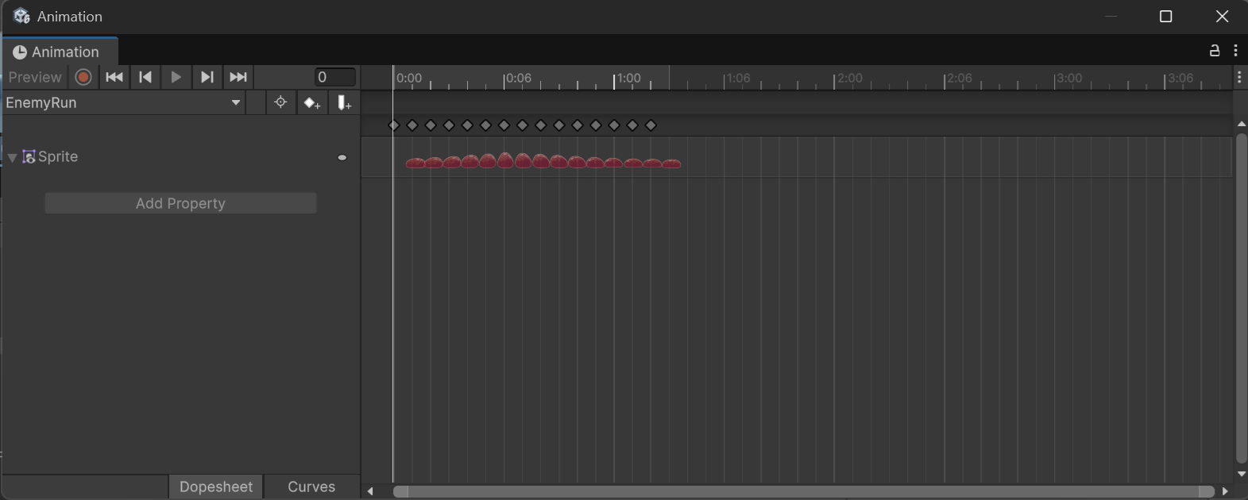
AnimationClip
유니티 AnimationClip 은 컴포넌트의 멤버 값을 키프레임 단위로 값을 설정할 수 있다.
public float alpha; // 애니메이션 가능
[SerializeField] private float size; // 애니메이션 가능
아래는 사용할 Sprite를 키프레임 단위로 변경하는 예
유니티 내부에서는 sprite 마다 텍스처가
다를 수 있지만 하나의 Animation에는
보통 같은 텍스처를 사용하여 animation에 출력

Slide 5
공유 데이터 설계 참고

Slide 6
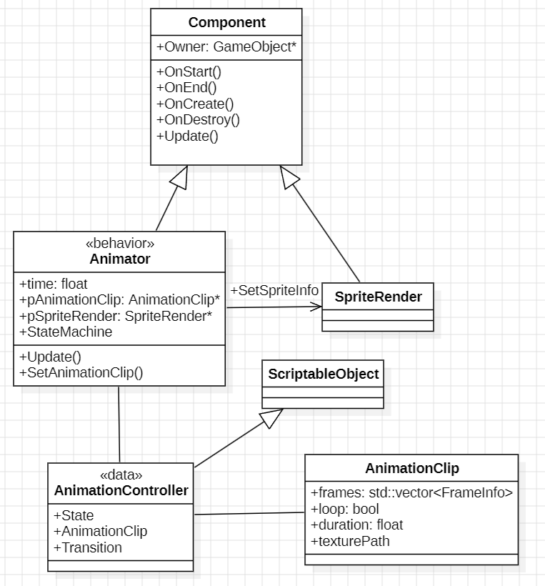
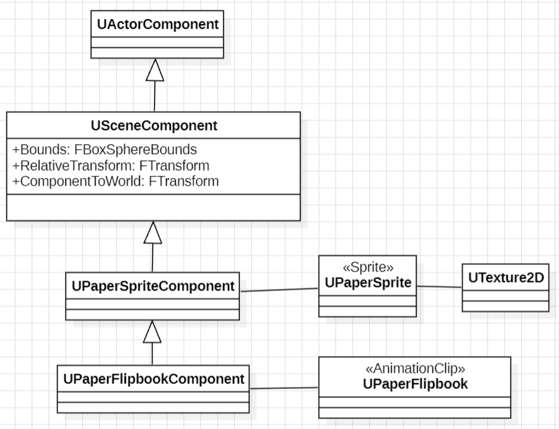
관련 컴포넌트 비교
유니티는 Animator가 SpriteRender를 참조하여 설정
또한 내부에 FSM 기능을 포함한다.
FSM을 초기화하기 위한 데이터 AnimationController필수
언리얼은 이미지 출력과 애니메이션 출력 상속구현
FSM은 프로그래머가 자체 구현해야함.

Slide 7
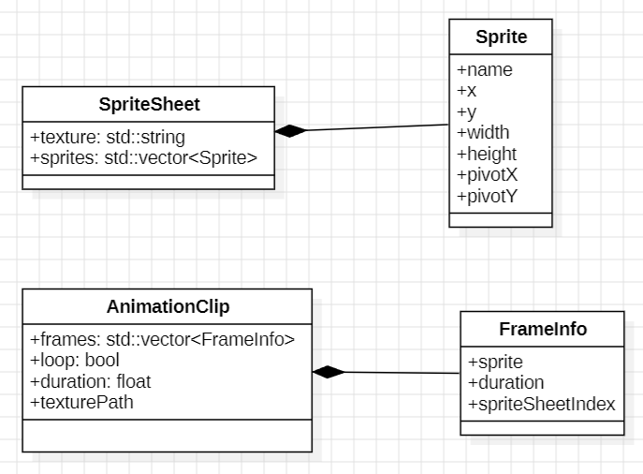
실습 Demo Animation
리소스 매니저를 통해 SpriteSheet , AnimationClip을 생성하고
Animator 또는 AnimationRender를 만들어 필요한 데이터를 설정한다.
키를 누르면 애니메이션을 바꿀 수 있도록 한다.
Scene/Component/App
--------------------------
Shared_ptr<SpriteSheet> Texture
Shared_ptr<AnimationClip> run;
Shared_ptr<AnimationClip> Idle;

